Slide 1
底盤
8
30
6
9
6
9
10
67
12
35
9
11
9
10
6
14
5
11
8
7
7
7
7
3
3
77

Slide 2
1F前門
7
11
5.5
12
11
7
10
10
6
10
10
10
10
10
60
7
20
40
20
10
4
5
4
4
7
11
4
70

Slide 3
2F後牆
7
11
5.5
12
11
7
10
10
6
10
10
10
10
10
60
40
10
5
4
7
11
4
70

Slide 4
1F左右牆
7
8
5.5
8
8
7
10
10
6
12
12
12
12
5
60
6
2
7
6
2
40
10
20
5
4
6
9
10
4
60

Slide 5
1F左屋頂
70
7
10
4
5
7
6
5.5
10
10
10
11
2
10
23
5.5
57
10
8
8
8
7
15
5.5
7
5
5
10
7
2
12
12
104

Slide 6
1F右屋頂
12
12
2
7
10
8
8
8
5.5
7
15
4
2
7
10
57
10
6
10
10
10
11
2
14
10
10
5
22
6
5
3
10
7
70
104

Slide 7
1F前後樑
35
4
8
2
3
12.5
12.5
66
1F左右樑
8
12
2
4
3
7
22
22
7
76

Slide 8
樓梯1階
4.5
5
7.5
5
6
5
6
5
7.5
5
4.5
3
12
25
8
9
9
9
8
10
9
9
61
樓梯2階前牆
14
24
4.5
5
7.5
5
6
5
6
5
7.5
5
4.5
8
9
9
9
8
10
9
9
61

Slide 9
樓梯2階長樑
61
20
10
14
11
11
11
14
樓梯2階短樑
4
5
4
4
4
4
5
10
20
30

Slide 10
樓梯2階上蓋
5
30
4
4
5
14
11
11
11
14
61

Slide 11
2F前門
15
15
6
14
10
10
10
10
4
35
16.5
8
25
17
17
9
4
3
10
10
10
10
10
50

Slide 12
2F後牆
15
15
6
14
10
10
10
4
10
4
35
8
2
25
10
5
4
2
9
11
4
10
10
10
10
10
50

Slide 13
2F左右牆
10
10
6
14
10
5
5
4
10
4
35
8
2
10
5
25
4
2
9
11
4
10
10
10
10
10
50

Slide 14
2F前後樑
30
4
8
2
3
10
10
56
2F左右樑
20
8
2
4
3
15
15
56

Slide 15
左
2F屋頂
10
10
20
10
10
2
10
25
12.5
15
10
門
94
15
10
後
1.6
5
10
1
17.5
15
94

Slide 16
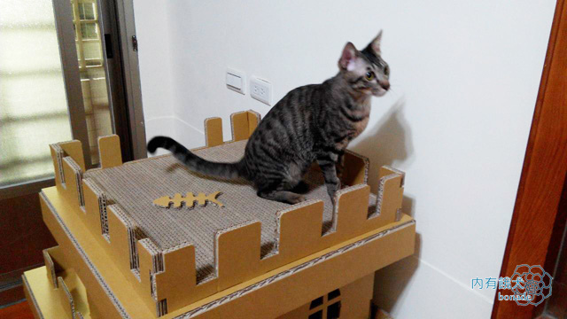
10
10
20
10
10
2
10
25
12.5
15
10
94
15
10
1.6
5
10
1
1.6
5
3F前後城垛
1
17.5
15
94
58
2
3
13
3
3

Slide 17
左
3F左右城垛
5
10
20
10
5
2
10
12.5
10
10
門
94
10
後
1.6
5
10
17.5
10
94

